Slide 1

Xác định chi phí phát triển, nâng cấp phần mềm nội bộ theo công văn 2589
Nhóm 11
• Nguyễn Văn Hoàng Anh
• Nguyễn Việt Anh
• Nguyễn Khánh Duy
• Phạm Đức Dương
• Nguyễn Tuấn Linh
Ngày 10-6-2022

Slide 2
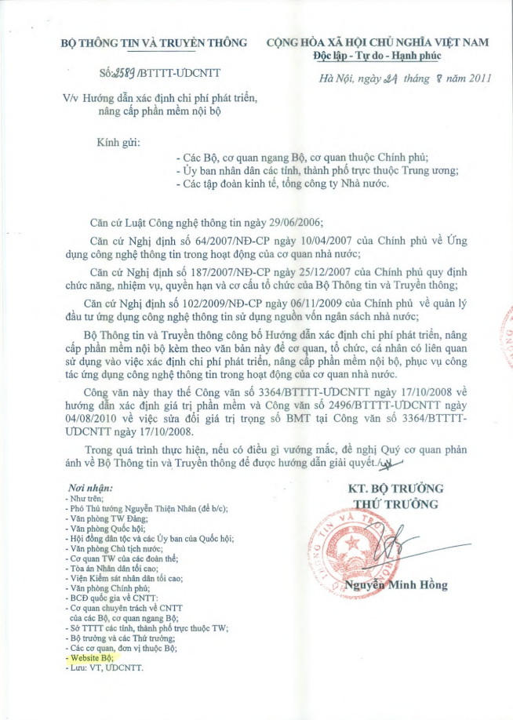
NỘI DUNG
Trình tự xác định chi phí phần mềm nội bộ
Phương pháp tính nội suy
Xây dựng phần mềm minh họa và
kiểm chứng tính chính xác của phần mềm

Slide 3
Trình tự xác định chi phí phần mềm nội bộ

Slide 4
1.1. Nghiên cứu, kiểm tra nắm vững các thông tin cần có trong Hồ sơ phục vụ xác định giá trị phần mềm.
1.2. Lập Bảng sắp xếp thứ tự ưu tiên các yêu cầu chức năng của phần mềm (Phụ lục I).
1.1. Lập Bảng chuyển đổi yêu cầu chức năng sang trường hợp sử dụng (Phụ lục II).
1.4. Lập Bảng tính toán điểm các tác nhân (actors) tương tác, trao đổi thông tin với phần mềm (Phụ lục III).
1.5. Lập Bảng tính toán điểm các trường hợp sử dụng (Phụ lục IV).
1.6. Lập Bảng tính toán hệ số phức tạp kỹ thuật-công nghệ (Phụ lục V).
1.7. Lập Bảng tính toán hệ số tác động môi trường, nhóm làm việc, hệ số phức tạp về môi trường (Phụ lục VI).
1.8. Nội suy đánh giá kinh nghiệm, nội suy thời gian lao động trên cơ sở Bảng tính hệ số tác động môi trường.
1.9. Xác định mức lương lao động bình quân đối với việc phát triển hoặc nâng cấp phần mềm.
1.10. Tập hợp giá trị đã tính toán ở các bước trên vào Bảng tính toán giá trị phần mềm (Phụ lục VII)
1.11. Lập Bảng tổng hợp chi phí phần mềm. (Phụ lục VIII).

Slide 5
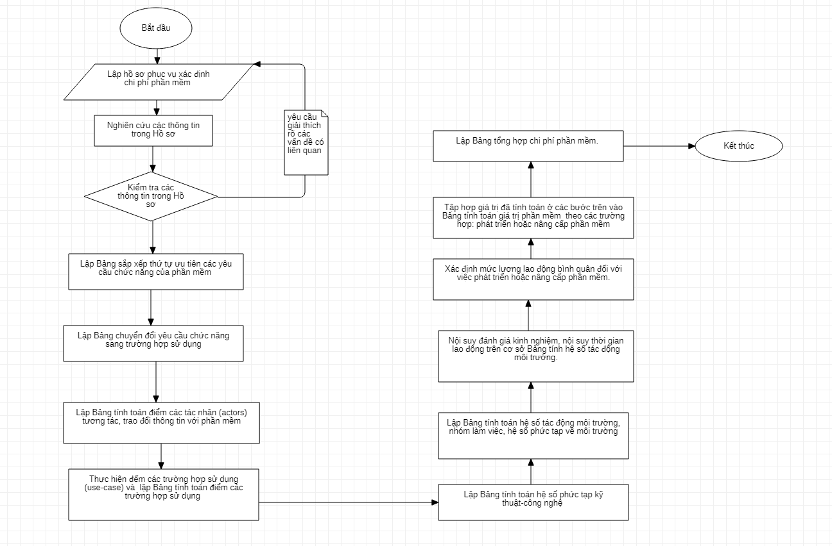

Slide 6
PHƯƠNG PHÁP TÍNH NỘI SUY

Slide 7
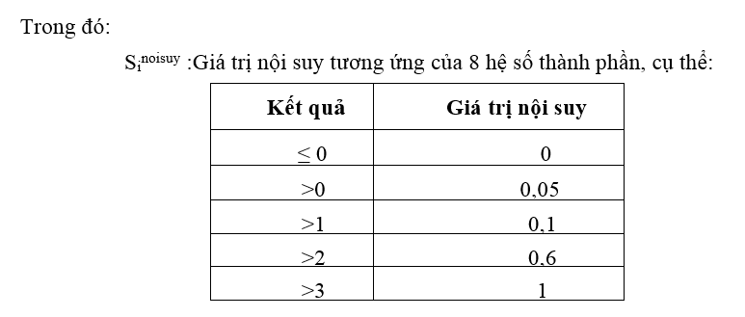
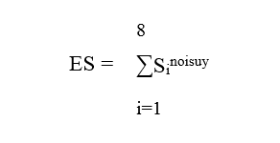
Nội suy đánh giá kinh nghiệm ( ES)
Phương pháp:
Độ ổn định kinh nghiệm (ES) được xác định bằng tổng của các giá trị nội suy từ kết quả tính toán các hệ số tác động môi trường và nhóm làm việc tương ứng
Cụ thể như sau:

Slide 8
Nội suy thời gian lao động (P)
Thời gian lao động (P) được xác định trên cơ sở nội suy độ ổn định kinh nghiệm (đơn vị tính: giờ), cụ thể như sau:
ES | Giá trị nội suy (P)
< 1 | 48
≥ 1 | 32
≥ 3 | 20

Slide 9
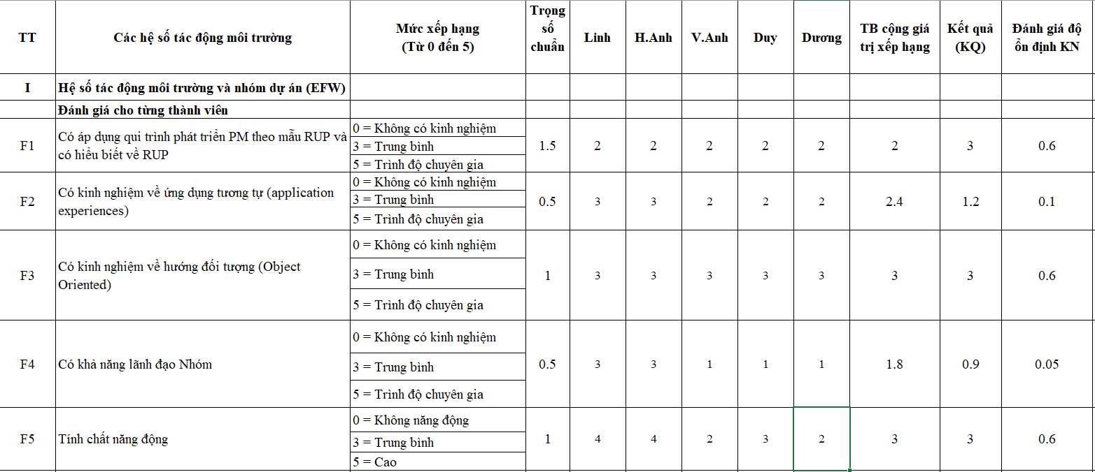
Bảng đánh giá cho từng thành viên ( mẫu)

Slide 10

XÂY DỰNG PHẦN MỀM MINH HỌA KIỂM CHỨNG TÍNH CHÍNH XÁC CỦA PHẦN MỀM

Slide 11


